Slide 1


Slide 2


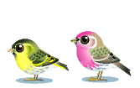
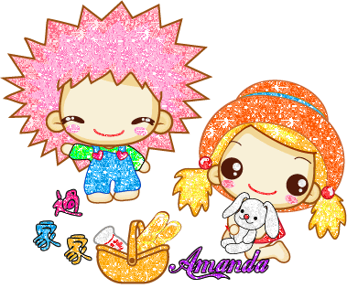
1. ổn định tổ chức
Hát: Bắp cải xanh

Slide 3
2. Phương pháp và hình thức tổ chức
HĐ 1: Khám phá về 1 số loại rau

Slide 4
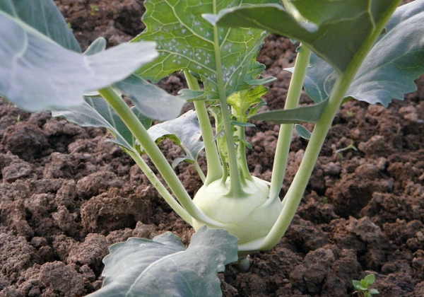
Lá non
Lá
Cuống lá
Củ
Gốc

Slide 5
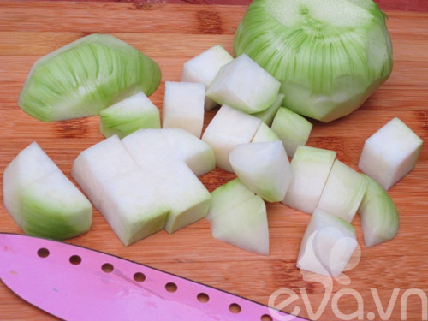

Slide 6
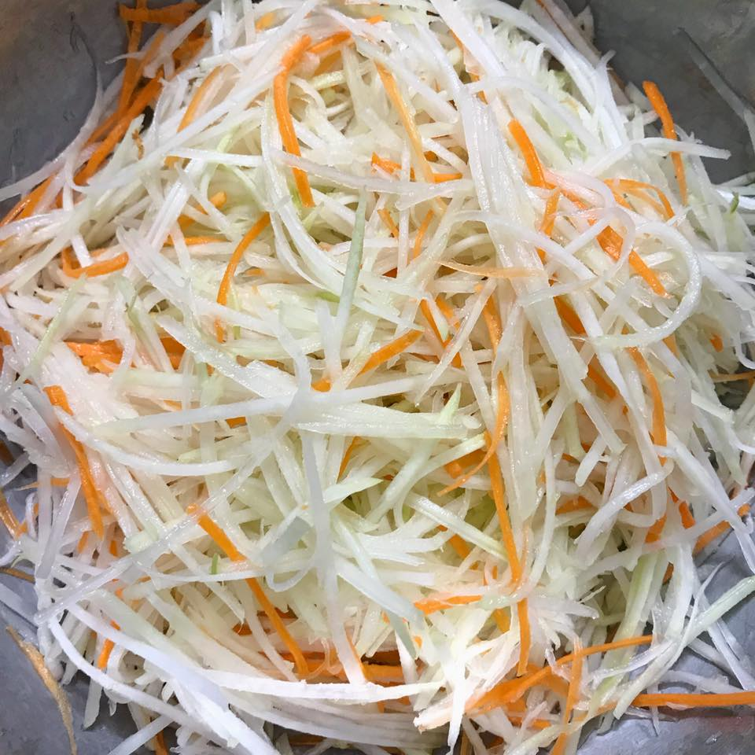
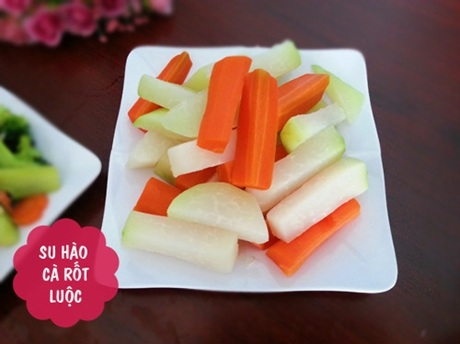
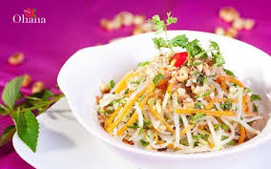

Slide 7
?Câu đố:
Củ gì nho nhỏ
Chú thỏ thích ăn

Slide 8
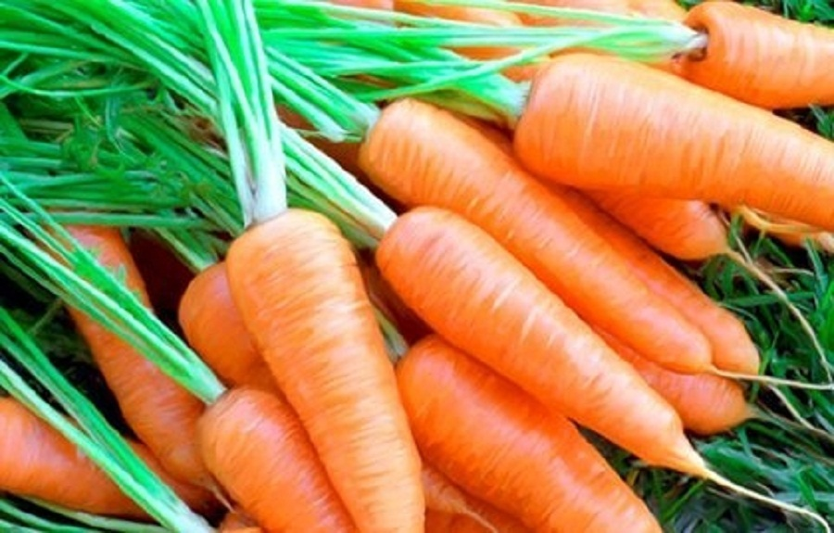

Slide 9
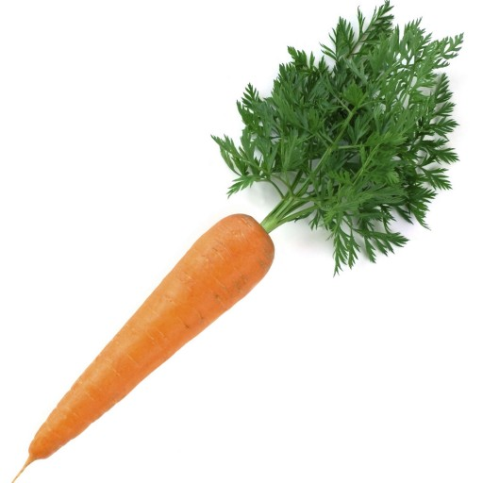
Lá
Củ
Cuống lá

Slide 10
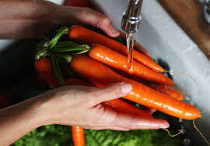

Slide 11
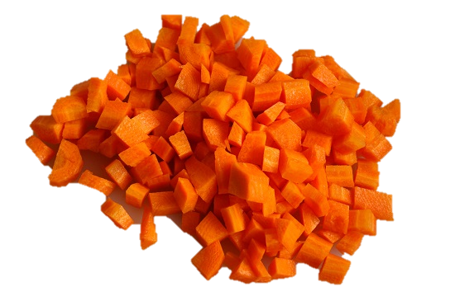
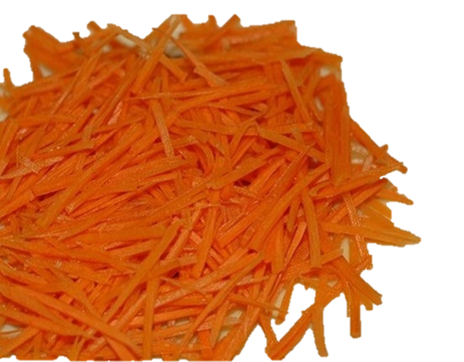

Slide 12
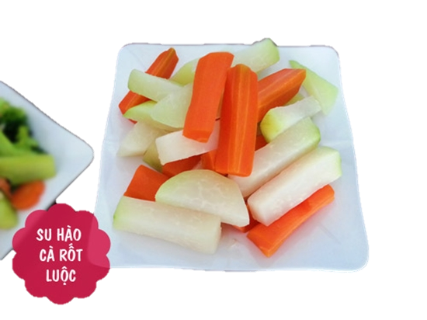
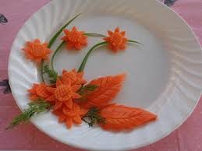
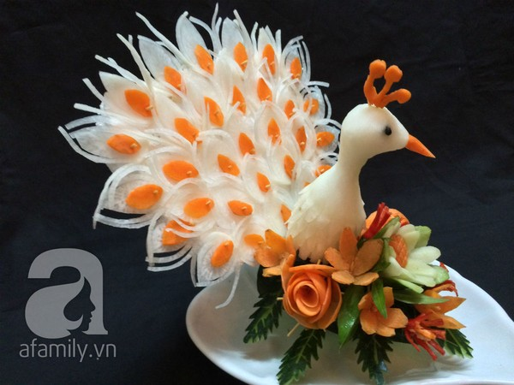
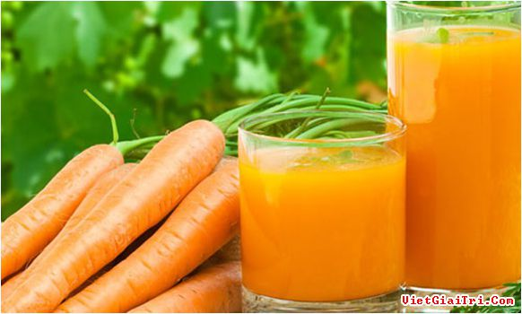

Slide 13


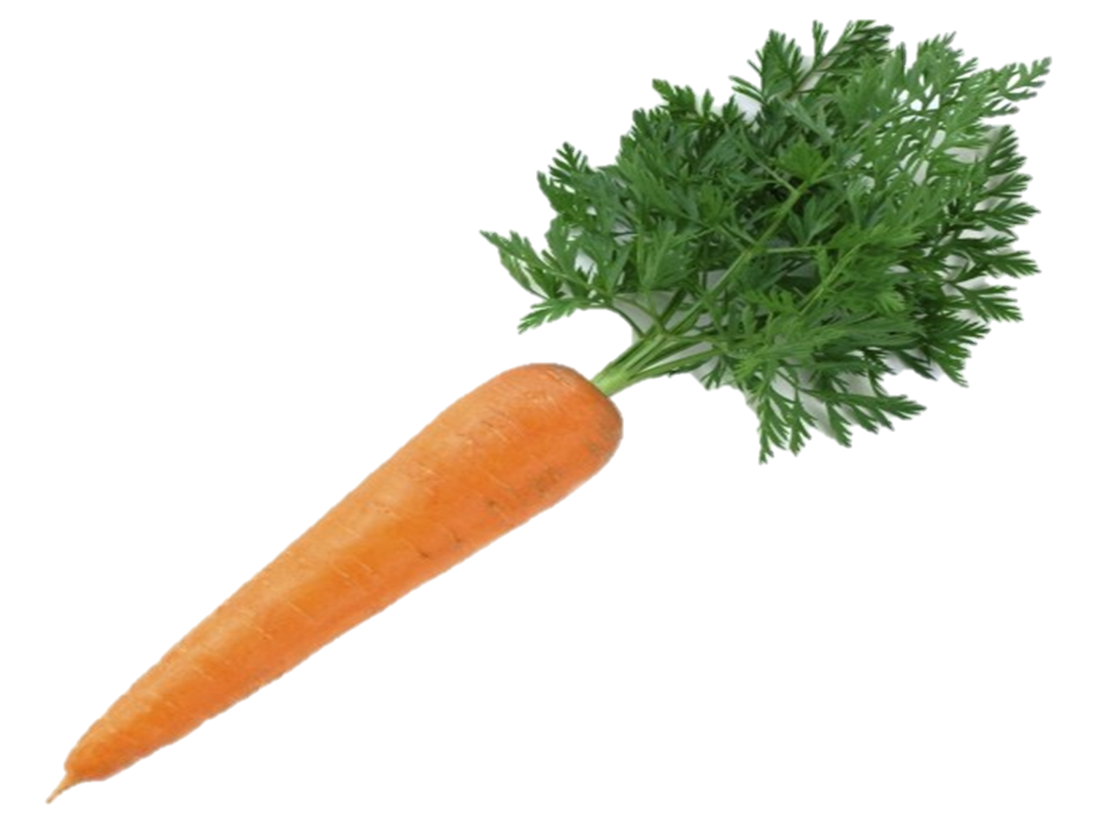
So sánh điểm giống nhau khác nhau của 2 loại rau

Slide 14


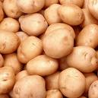
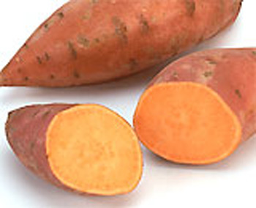
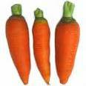
Mở rộng các loại rau ăn củ
Củ cải trắng
củ khoai tây
củ khoai lang
Củ cà rốt

Slide 15

HĐ 3: Ôn luyện củng cố
T/c 1: Chung sức

Slide 16

HĐ 3: Ôn luyện củng cố
Trò chơi 2
Gieo hạt

